Slide 1




Notes:
Thiết kế: Hương Thảo – 0972115126. Các nick khác đều là giả mạo, ăn cắp chất xám

Slide 2





Slide 3




4
3
1
2

Slide 4







Phân số nào sau đây là phân số tối giản?
A. $\frac{6}{35}$
C. $\frac{12}{15}$
B. $\frac{10}{15}$
D. $\frac{4}{10}$
A
B
C
D

Slide 5
4
3
1
2

Slide 6





Phân số $\frac{2}{7}$ bằng phân số nào dưới đây?
A. $\frac{2}{42}$
C. $\frac{3}{21}$
B. $\frac{4}{14}$
D. $\frac{8}{21}$
A
B
C
D

Slide 7
4
3
1
2

Slide 8






Phân số $\frac{21}{14}$ bằng phân số nào dưới đây?
A. $\frac{4}{3}$
C. $\frac{2}{3}$
B. $\frac{3}{5}$
D. $\frac{3}{2}$
A
B
C
D

Slide 9
4
3
1
2

Slide 10





Tính: $\frac{4 x 10 x 19}{19 x 15 x 8}$
A.$\frac{4}{3}$
C.$\frac{1}{3}$
B.$\frac{3}{4}$
D.$\frac{2}{3}$
A
B
C
D

Slide 11










Notes:
Thiết kế: Hương Thảo – 0972115126. Các nick khác đều là giả mạo, ăn cắp chất xám

Slide 12


Slide 13
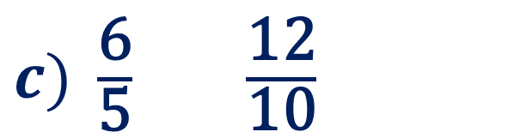
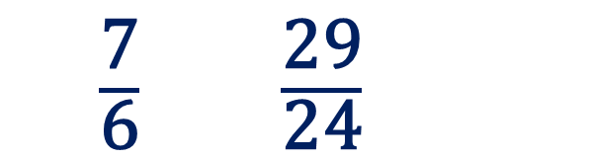
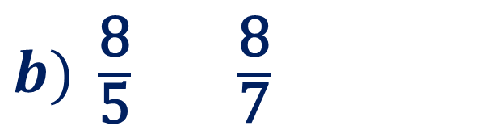

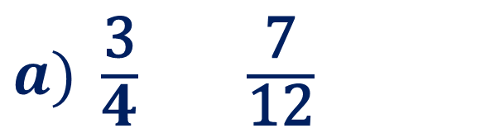

1
>;<;=
$a) \frac{\text{3}}{\text{4}}$ $\frac{\text{7}}{\text{12}}$
$b) \frac{\text{8}}{\text{5}}$ $\frac{\text{8}}{\text{7}}$
$c) \frac{\text{6}}{\text{5}}$ $\frac{\text{12}}{\text{10}}$
?
=
>
?
?
>
$\frac{\text{9}}{\text{5}}$ $2$
$\frac{\text{7}}{\text{6}} \frac{\text{29}}{\text{24}}$
$3 \frac{\text{17}}{\text{8}}$
<
?
?
<
>
?

Slide 14
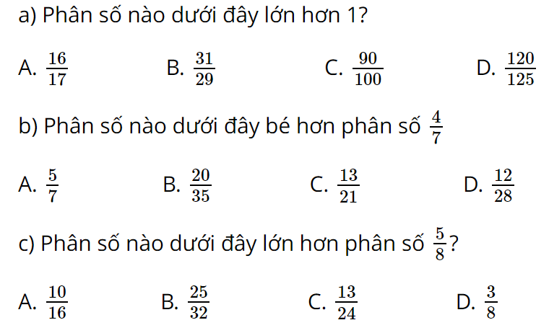
2

Slide 15



a) Cho các phân số $\frac{\text{3}}{\text{4}}$; $\frac{\text{7}}{\text{12}}$; $\frac{\text{20}}{\text{16}}$; $\frac{\text{19}}{\text{24}}$. Viết các phân số đã cho theo thứ tự:
3
a) Từ bé đến lớn.
b) Từ lớn đến bé.
Quy đồng mẫu số các phân số:
a) Viết các phân số theo thứ tự từ bé đến lớn là: $\frac{\text{7}}{\text{12}}$; $\frac{\text{3}}{\text{4}}$; $\frac{\text{19}}{\text{24}}$; $\frac{\text{20}}{\text{16}}$
b) Viết các phân số theo thứ tự từ lớn đến bé là: $\frac{\text{20}}{\text{16}}$; $\frac{\text{19}}{\text{24}}$; $\frac{\text{3}}{\text{4}};\frac{\text{7}}{\text{12}}$

Slide 16
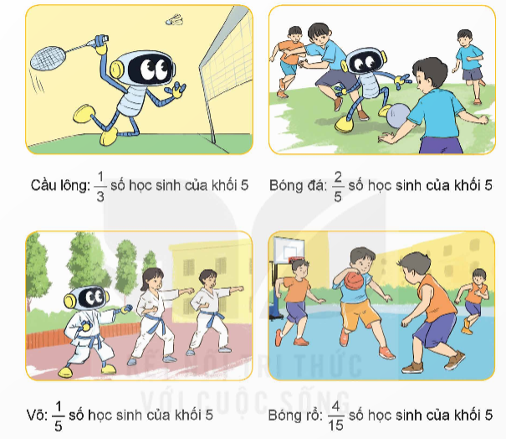
4
Cho biết số học sinh khối 5 tham gia các môn thể thao ở Câu lạc bộ thể thao của một trường tiểu học như sau:
Trong các môn thể thao trên, môn nào được học sinh khối 5 của trường tiểu học đó tham gia nhiều nhất?

Slide 17





Cầu lông: $\frac{\text{1}}{\text{3}}=\frac{\text{1} \text{x}\text{ 5}}{\text{3} \text{x}\text{ 5}}=\frac{\text{5}}{\text{15}}$
Bóng đá: $\frac{\text{2}}{\text{5}}=\frac{\text{2} \text{x}\text{ 3}}{\text{5} \text{x}\text{ 3}}=\frac{\text{6}}{\text{15}}$
Võ: $\frac{\text{1}}{\text{5}}=\frac{\text{1} \text{x}\text{ 3}}{\text{5} \text{x}\text{ 3}}=\frac{\text{3}}{\text{15}}$
Bóng rổ: $\frac{\text{4}}{\text{15}}$
Ta có: $\frac{\text{3}}{\text{15}}<\frac{\text{4}}{\text{15}}<\frac{\text{5}}{\text{15}}<\frac{\text{6}}{\text{15}}$
Vậy môn thể thao được học sinh khối 5 tham gia nhiều nhất là: bóng đá.

Slide 18
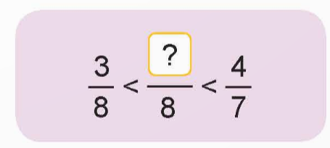
5
Đố em?
4

Slide 19





Ôn lại bài đã học
Hoàn thành bài tập

Slide 20


Slide 21
LỜI CẢM ƠN
Chân thành cảm ơn quý thầy cô đã sử dụng tài liệu. Mong quý thầy cô sử dụng tài liệu nội bộ và không chia sẻ đi các trang mạng xã hội nhé!
Mong rằng tài liệu này sẽ giúp quý thầy cô gặt hái được nhiều thành công trong sự nghiệp trồng người.
Trong quá trình soạn bài có lỗi nào mong quý thầy cô phản hồi lại Zalo hoặc FB giúp em.
Zalo duy nhất của em: 0972.115.126 (Hương Thảo). Các nick khác ngoài nick này đều là giả mạo.
Facebook: https://www.facebook.com/huongthaoGADT

